Slide 1
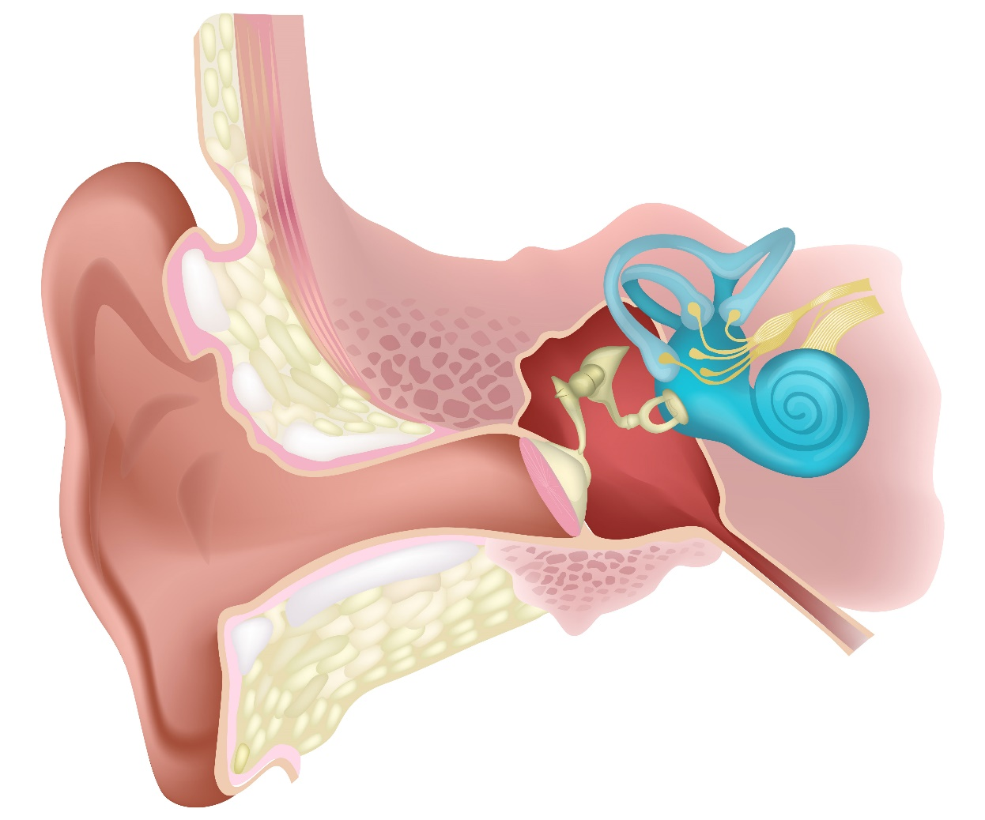
EL SENTIDO DEL OÍDO
DATOS: Alumno: Emiliano Romero Ruiz
Curso: Ciencia y Tecnología Profesor: Juan Céspedes
Grado: 2°A Sec.
19 de Julio de 2023

Slide 2
INTRODUCCIÓN
El oído humano es un órgano complejo del sistema auditivo, el cual nos sirve para reconocer mediante sonidos nuestro entorno. A parte de eso, permite la percepción y los movimientos de la cabeza (equilibrocepción).Está situado de manera bilateral en el cráneo. Al mismo nivel de la nariz.
OBJETIVOS:
Aprender sobre la anatomía del oído humano.
Entender la fisiología del sistema auditivo.

Slide 3
SISTEMA AUDITIVO
OÍDO EXTERNO
OÍDO MEDIO
OÍDO INTERNO
Nosotros para oír necesitamos del oído, el órgano del sistema auditivo, en este hay un suceso de procesos mediante el cual convierte un sonido en información. Así mismo este se divide en tres.
Partes:
Pabellón auricular.
Conducto auditivo externo.
Membrana timpánica.
Partes:
Cavidad timpánica.
Huesillos del oído.
Tuba auditiva.
Partes:
Laberinto óseo.
Laberinto membranoso.

Slide 4
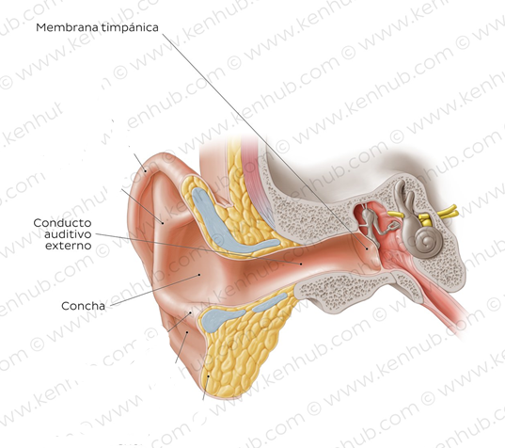
OÍDO EXTERNO
FUNCIÓN:
El oído externo recibe y conduce el sonido hacia el ojo medio. Este esta formado por el pabellón auricular y el conducto acústico externo o canal auditivo.
El pabellón auricular u oreja, es un tejido musculocutáneo, que colecta el sonido y lo manda al canal auditivo.
El canal auditivo o tímpano, la membrana vibra cuando el sonido llega a él, provocando los movimientos de los huesillos auditivos(oído medio)

Slide 5
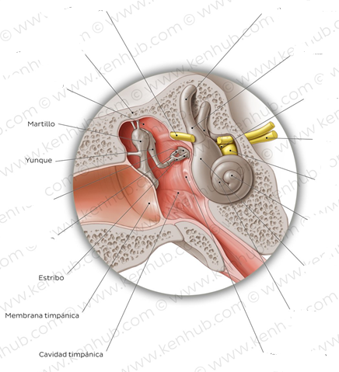
OÍDO MEDIO
FUNCIÓN:
El oído medio, es el encargado de transmitir la energía sonora al oído interno. Está formado por la cavidad timpánica (huesillos) y la tuba auditiva.
La cavidad timpánica, es parecida a un prisma de seis paredes, según su anatomía son; tegumentaria, yugular, carotídea, membranosa, laberíntica y mastoidea. La pared laberíntica, es el medio de comunicación del oído medio e interno.

Slide 6
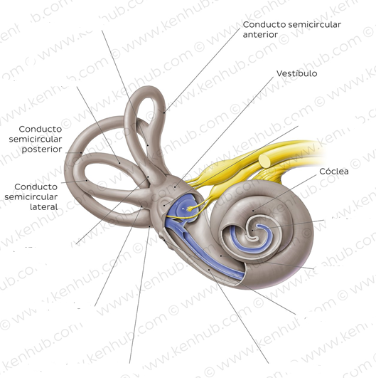
OÍDO INTERNO
FUNCIÓN:
El oído interno, es la parte mas compleja del oído humano se encarga de detectar y transmitir los impulsos auditivos y enviarlos al cerebro, además de la posición de la cabeza. Este está ubicado en el hueso temporal, llamado laberinto.
El laberinto óseo, es el armazón del oído interno. Este consta de tres partes; el vestíbulo y la cóclea.
El laberinto membranoso, es un sistema de conductos membranosos que encaja dentro de su homólogo óseo y que está lleno de endolinfa. Este consta de tres partes; el utrículo y el sáculo, los conductos semicirculares membranosos.

Slide 7
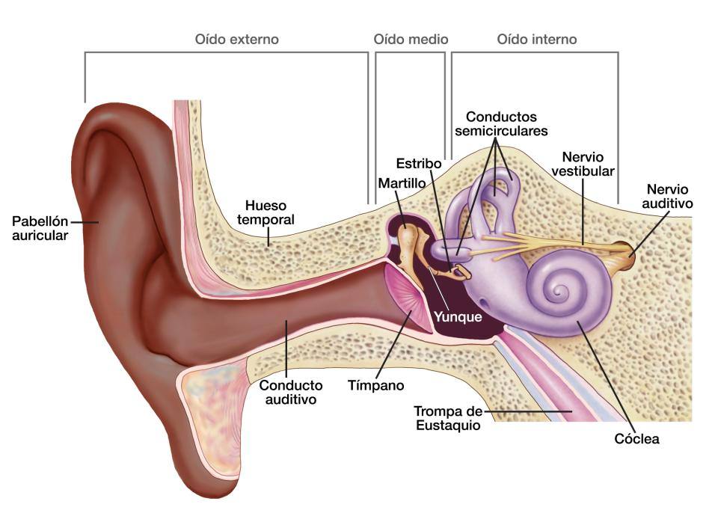
FISIOLOGÍA DEL SISTEMA AUDITIVO
La fisiología del sistema auditivo es más simple de lo que parece, el oído externo atrapa por medio del pabellón auricular y conduce el sonido por el conducto auditivo hacia el oído medio por el tímpano , el cual lo transforma en el martillo yunque y estribo, y por último llega al oído interno, entra en contacto con la endolinfa en la cóclea y este va por medio del nervio auditivo hacia el cerebro en forma de información, para que el cerebro responda debidamente.

Slide 8
CONCLUSIÓN
El oído humano, consta de tres partes; el oído externo(pabellón auricular, conducto auditivo y tímpano), medio (martillo, estribo y yunque) e interno (laberinto óseo y membranoso), cada una de estas tiene una función en especifico. el oído externo atrapa por medio del pabellón auricular y conduce el sonido por el conducto auditivo hacia el oído medio por el tímpano , el cual lo transforma en el martillo yunque y estribo, y por último llega al oído interno, entra en contacto con la endolinfa en la cóclea y este va por medio del nervio auditivo hacia el cerebro en forma de información, para que el cerebro responda debidamente.

Slide 9
LINKOGRAFÍA
CARATULA:
https://www.audiocentros.com/wp-content/uploads/2015/10/partes-del-oido-2.jpg
INTRODUCCION:
https://www.nidcd.nih.gov/sites/default/files/styles/content_image_large/public/2022-10/nidcd-ear-illustration-2000x1479_spanish_9-27-22-1.jpg?itok=sPpx7KE2
PARTES DEL OÍDO:
https://www.cotral.es/blog/prevencion-riesgos-auditivos/el-funcionamiento-del-oido-humano.html
OÍDO EXTERNO, MEDIO E INTERNO:
https://www.kenhub.com/es/library/anatomia-es/oido-humano

